Slide 1


保研分享
2023年10月
信息005 王靳朝

Slide 2
C
ONTENTS
01
时间和相关概念
02
保本校注意事项
03
学习与科研竞赛
04
心态问题

Slide 3
01
时间和相关概念
相关概念
综合测评
总体时间

Slide 4
时间和相关概念
推荐免试攻读研究生
不用参加研究生考试笔试而直接读研的一种形式。近年来保研率持续提升，2020级信息工程推免率为28.6%
中国研究生招生信息网 (chsi.com.cn)
获得推免资格
目标学校级院系接收
按照综测成绩排名，获得推免资格。
外校可以通过夏令营/预推免/九推等，本校学院会组织复试

Slide 5

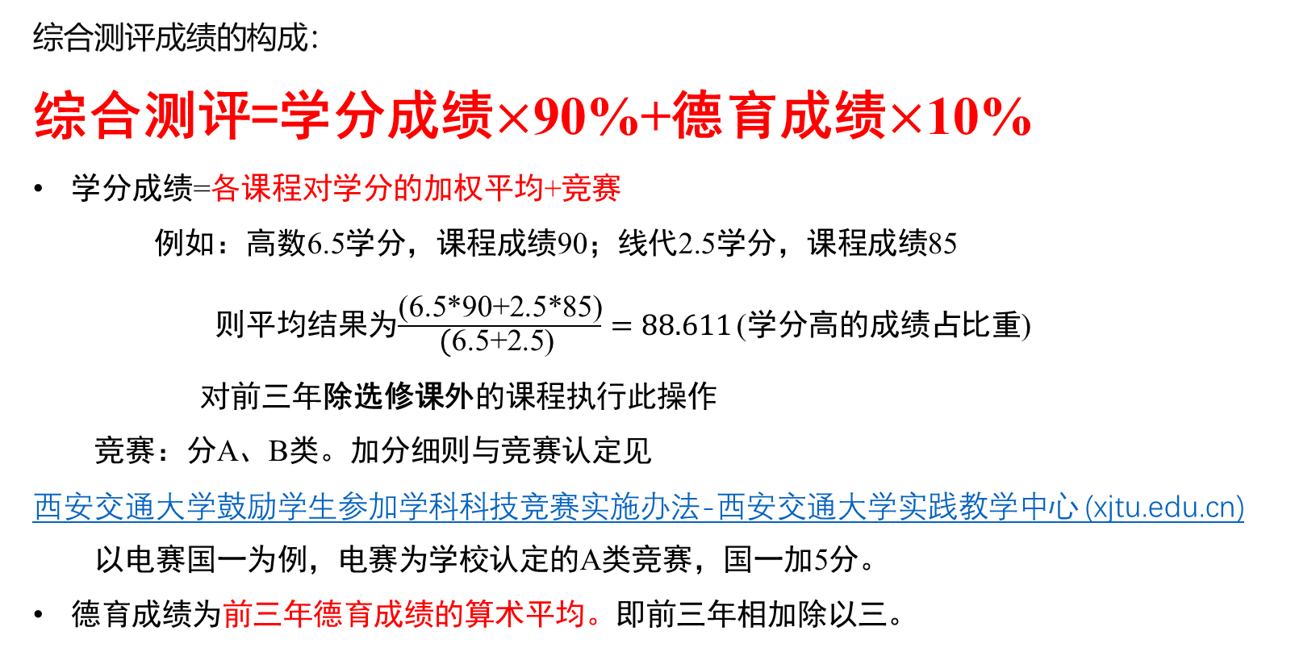
获得推免资格——综合测评
综合测评成绩的构成：
综合测评=学分成绩$×$90%+德育成绩$×$10%
学分成绩=各课程对学分的加权平均+竞赛
例如：高数6.5学分，课程成绩90；线代2.5学分，课程成绩85
则平均结果为$\frac{\text{(6.5∗90+2.5∗85}\text{)}}{\text{(}\text{6.5+2.5) }}=88.611$ (学分高的成绩占比重)
对前三年除选修课外的课程执行此操作
竞赛：分A、B类。加分细则与竞赛认定见
西安交通大学鼓励学生参加学科科技竞赛实施办法-西安交通大学实践教学中心 (xjtu.edu.cn)
以电赛国一为例，电赛为学校认定的A类竞赛，国一加5分。
德育成绩为前三年德育成绩的算术平均。即前三年相加除以三。

Slide 6
相关时间线
准备阶段
夏令营报名与参加
资格及人数确认
学校与院系接收
大三学年的寒假，大三下学期三四月
确保能够获得推免资格
保外需要了解相关政策，是否有夏令营，报名所需的材料等
一份漂亮的简历
大三下学期，5月左右报名，暑假参加
优秀营员
大四开学，9月中下旬
学院推详细的名额分配
确保拿到推免资格
大四开学，9月中下旬
预推免系统（本校外校都需要）
正式国家推免系统开放（9月底）填报志愿，学院拟录取接收

Slide 7
02
本校保研注意事项
推免资格
导师选择
复试

Slide 8
本校保研的详细时间
联系导师
大三下学年，4月份即可开始，到大四开学9月均可
推免资格
大四开学，9月中下旬，综测排名与推免名额
预推免
出综测成绩之后在学校预推免系统报名
复试
9月下旬，学院组织复试
国家保研系统
9月末，填报志愿，学校及学院接收
总的来说保研的工作是一场持久战。算上成绩的准备，可以算是从大学入学就开始的马拉松，保研进入冲刺阶段。
Notes:
围绕2021年度的工作目标，我们已经完成了80%的工作

Slide 9
注意事项——推免资格
学业成绩
竞赛与科研
德育分
基本盘，学业成绩不够达标的话其他基本面谈
学分大的课程重要，高数、信号与系统等
专业的核心课程站很重要的地位
原则上是学有余力
性价比较高
丰富自己的简历，复试时有东西讲
志同道合的朋友，提前认识硕博师兄等等
占比较少，不容易拉开很大差距
能拉高就拉高，文艺比赛、校运会、大小比赛，有机会就试试，拿奖不亏
90%
90%
10%

Slide 10
注意事项——导师选择
通信与信息系统
信号与信息处理
电磁场与微波
王慧明老师、王熠晨老师、王文杰老师等
钱学明老师、李凡老师等
郭诚老师等

Slide 11
注意事项——导师选择
选择好自己感兴趣的方向后，给老师发邮件（教师主页），从5月至9月期间均可以联系。
关于导师的情况也可以联系其硕博或者已经保研的师兄师姐。
导师名额有限，尽早联系。
邮件包含：自我介绍，成绩和预估排名（电信学部在综测前不会出具排名）
科研或者竞赛的经历，简单提一下社会实践或者学生工作
最后表达自己对该导师研究方向或者团队的向往
附上自己的简历
导师面谈：
1.基础知识的掌握，对他研究方向的了解
2.介绍他们团队的工作，看是否是你真正感兴趣的
3.如果成绩足够好，当场就可以确定给你留一个名额
需要注意的是面谈期间不用紧张，自己学院的导师清楚大家的状况，不会过分拷打

Slide 12
注意事项——复试
学院会在9月底组织复试，及一场较为正规的面试
三分钟英文自我介绍，七分钟中文提问
复试会根据你所选的方向问相关的问题。也会提问相应的基础知识。
例如：我选的通信与信息系统方向，面试时提问了MIMO和空域 滤波的相关概念。
会根据简历上你的科研和竞赛经历提问你所做的工作
例如：问我电赛期间所做的工作
提醒：今年学院背刺，直接拿复试卡了一次。所以大家注重一下复试。
专业基础知识、所选方向基本概念、自己的经历

Slide 13
03
学习与科研竞赛
基础知识
专业选修
科研竞赛

Slide 14
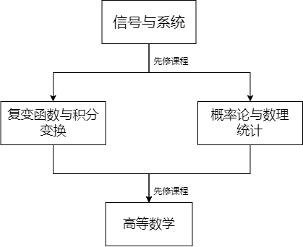
学习与科研竞赛——基础知识
无论是成绩构成，还是面试面谈
专业基础知识都是最重要的
核心课程：信号与系统（考研课程）
信号与系统的要点：
数学上需要继承因此需要从头开始抓起
相关概念重要且复杂，课下需要多理解
考试不容易
动手去写，不能光用脑子想
其余核心课程类似，可能考试不会太难
但是很多相关概念需要多去理解

Slide 15
学习与科研竞赛——专业选修
通信与信息系统
信号与信息处理
电磁场与微波
随机信号分析
移动通信
数字通信与无线系统
光纤通信
纠错编码理论
天线原理
…
自动控制原理
数字图像处理
微机原理及其应用
多媒体技术
DSP技术与应用
机器学习算法16讲
…
微波电路
天线原理
微波与卫星通信
雷达原理
…

Slide 16

学习与科研竞赛——科研竞赛
科研竞赛的目的
大创、腾飞杯等联系老师、咨询学长学姐
电赛、数模、机创提前了解政策和相关知识，找学长学姐问
决定比赛/科研就立刻开始工作，无论是动手还是理论知识，缺一不可
本质上无非：
丰富简历，有相关经验
加分
但是一定：
学有余力
因为竞赛导致学业不及格很得不偿失
多做了解
提前准备

Slide 17
04
心态问题

Slide 18
心态问题——上大学
累

Slide 19
心态问题——调整
调整
运动、游戏、吃吃喝喝等等
给自己好的暗示，不要陷入精神内耗
尽量保持情绪稳定
只要不是沉迷，怎样放松都是可以的
…

Slide 20
谢谢大家
2023年10月
信息005 王靳朝

